Slide 1
Využitie technológie blockchain vo verejnej správe
Jozef Šuran
SAP Slovensko

Slide 2
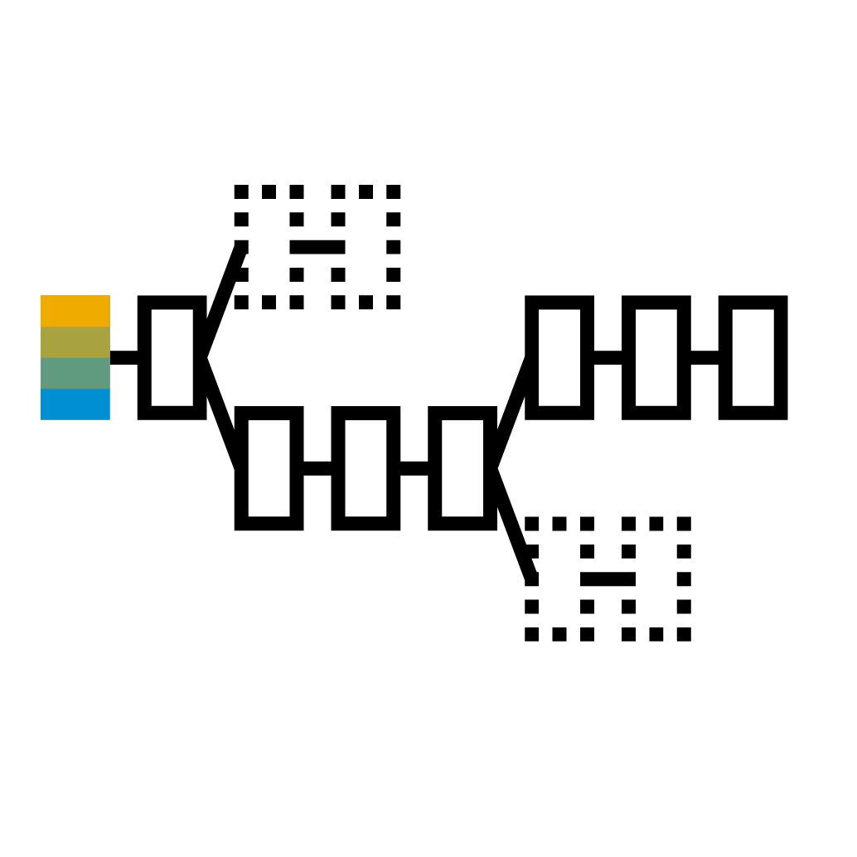
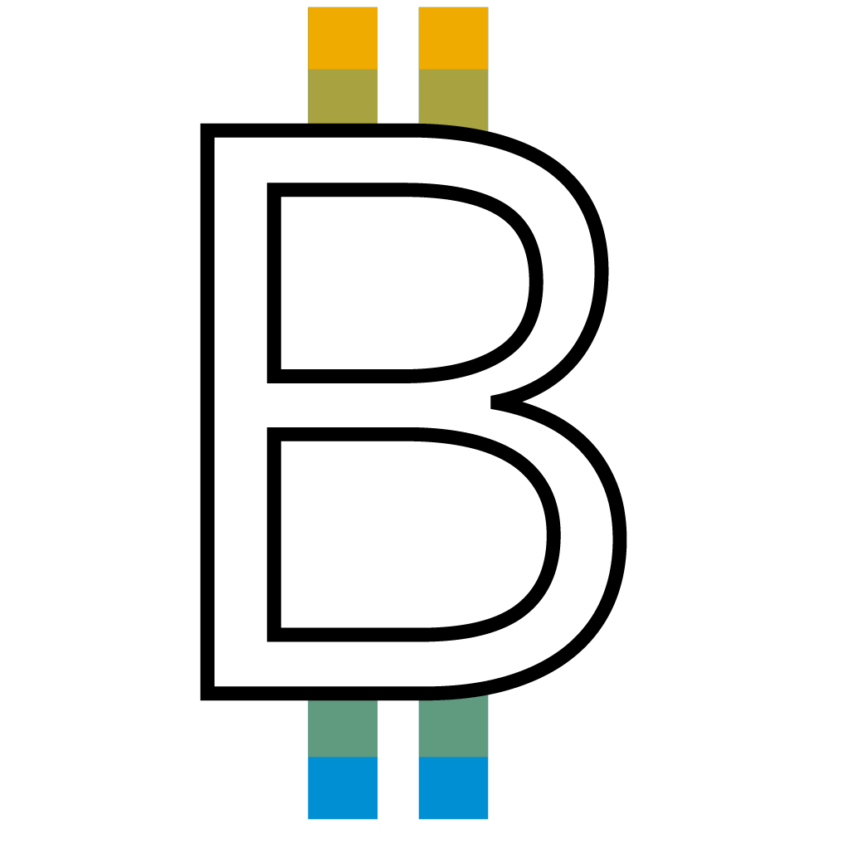
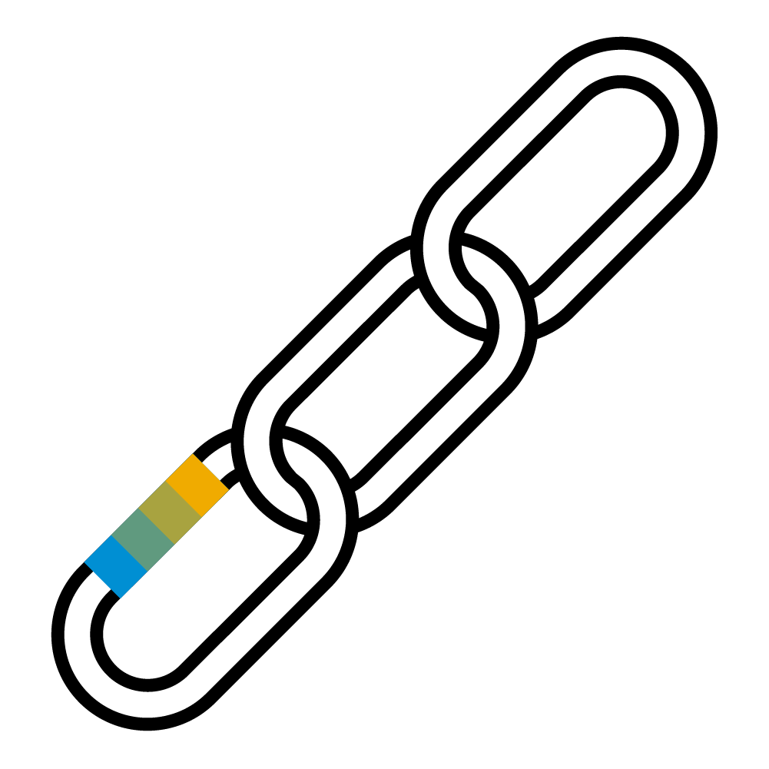
Čo je Blockchain?
Technológia distribuovanej databázy
Bitcoin
Blockchain
K overeniu prevodu finančných prostriedkov sa používajú kryptografické šifrovacie techniky; funguje nezávisle od (centrálnej) autority.
Architektonický koncept, ktorý umožňuje decentralizovaný, bezpečný, priamy, digitálny prenos hodnôt a aktív.
Distribuovaná databáza replikovaných, zdieľaných digitálnych údajov rozložených na viacerých miestach, krajinách alebo inštitúciách. Žiadny centrálny správca alebo centralizované ukladanie dát.
Notes:
Often Blockchain is used or understood synonymous with Bitcoin. It is not.
Blockchain is an application on top of a much broader fundament. A horizontal architecture and concept called blockchain.
While Bitcoin does perform exceptionally well for the case it was build it falls short on other areas.
There are more than 70 different blockchain technologies and frameworks in the market currently (Gartner count as of 03/2017). So the technology is developed further and deficits are addressed.

Slide 3
Čo je Blockchain?
Spojenie existujúcich technológií
Decentralizovaná peer-to-peer technológia
Privátny / Verejný kľúč + kryptografické algoritmy
Algoritmus konsenzu
Databáza
Distribuovaná
Transparentná
Nemeniteľná
Kryptograficky prepojené bloky

Slide 4
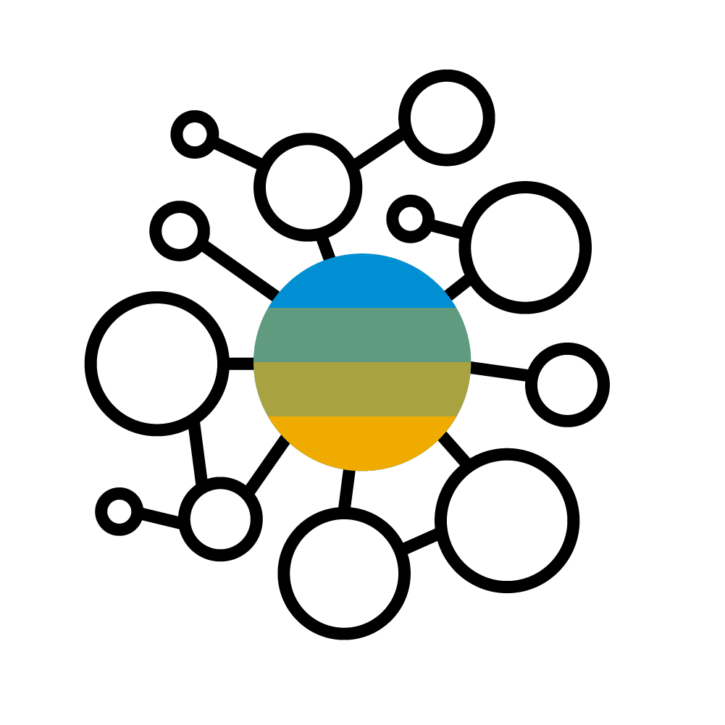
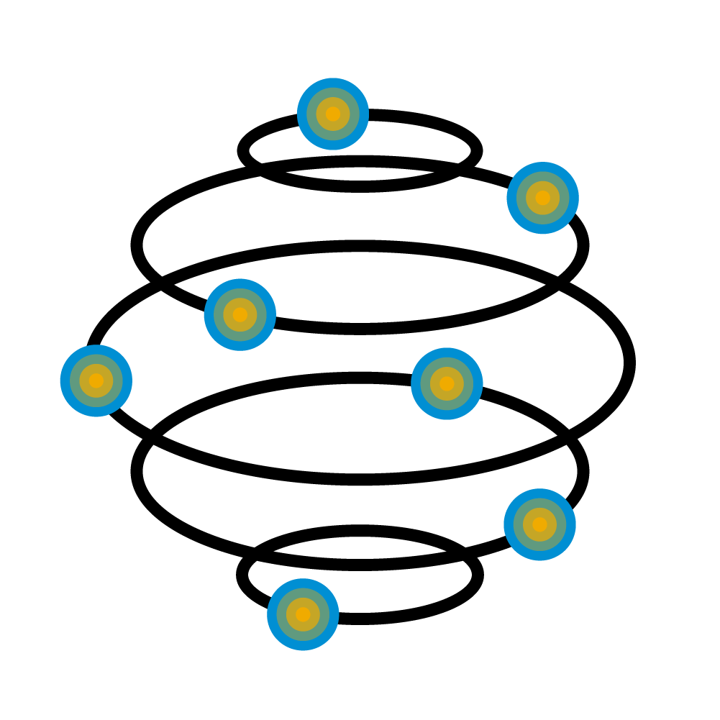
Blockchain - možnosti
Verejný
Konzorciálny
Permissionless Blockchain
Permissioned Blockchain
Otvorené pre všetkých, s možnosťou čítať/zapisovať.
Prístup a povolenia kontrolované. Podľa vopred vybranej množiny uzlov
Notes:
Like in the cloud environment where we have public and private clouds we see the same occurrence in the blockchain eco-system. Enterprises are typically not enthusiastic to conduct their business in full openness and the public. Consortia using permissioned blockchains address that concern.
Public: open, pseudonymous, algorithmic effort high
Permissioned: restricted access, known IDs, less effort
More but not full trust -> less but not no effort
Some facts about consortia (2016):
25 global consortiums
Largest memberships: 100 (Hyperledger and ISITC)
Total number of participants: 550
https://www.google.com/maps/d/u/0/viewer?mid=1L56UMOPbUUGAzCSPyq8ZGNvzuRM&hl=en_US&ll=20.22949032822979%2C-100.97839149999993&z=2

Slide 5
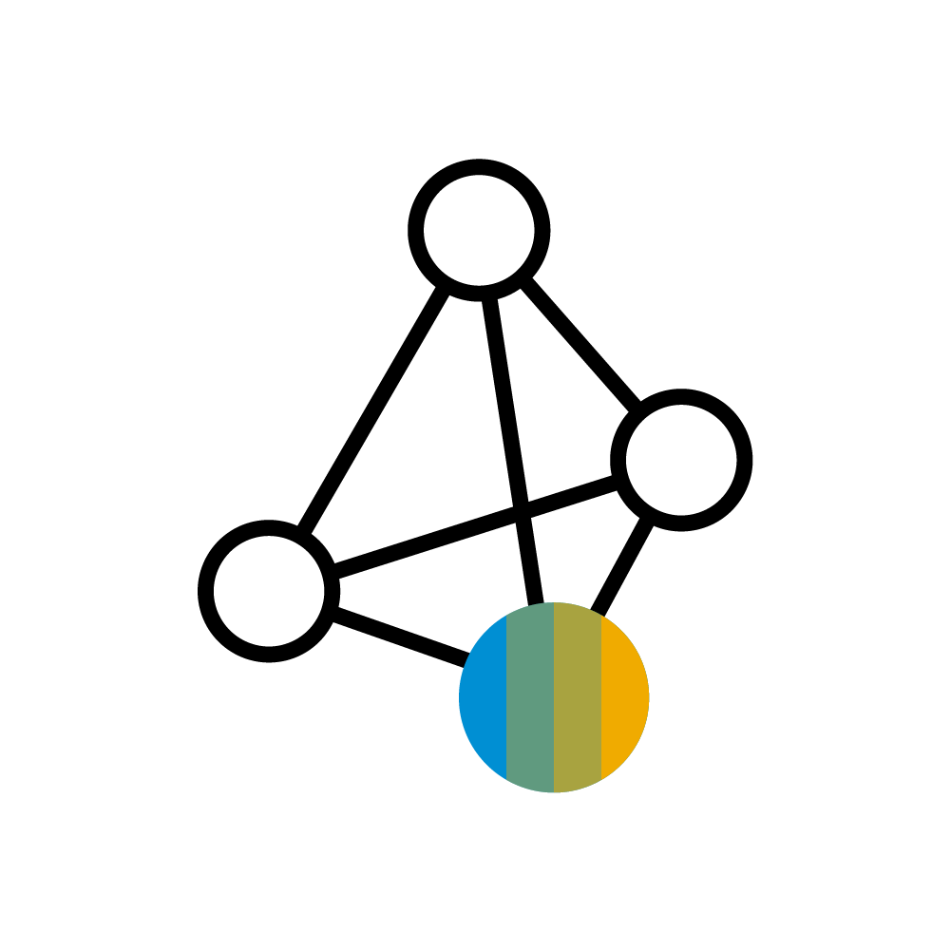
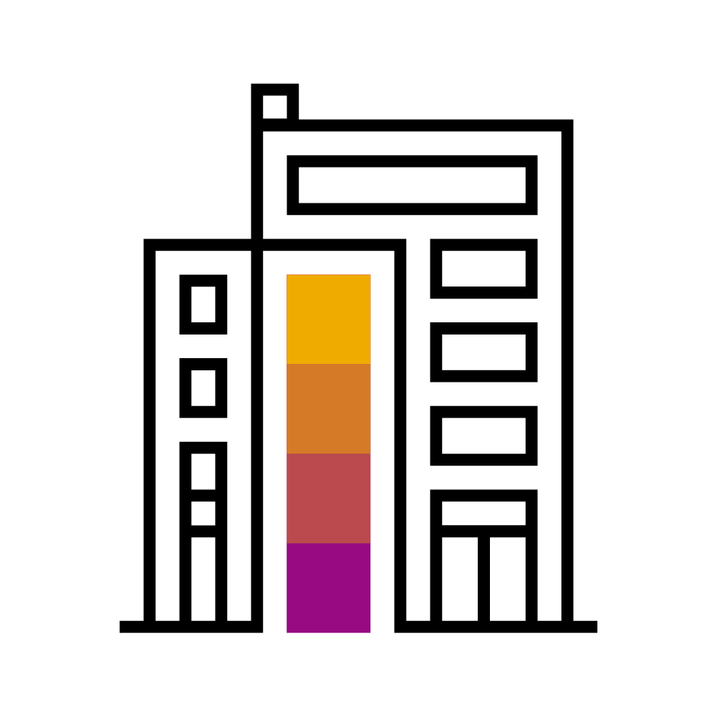
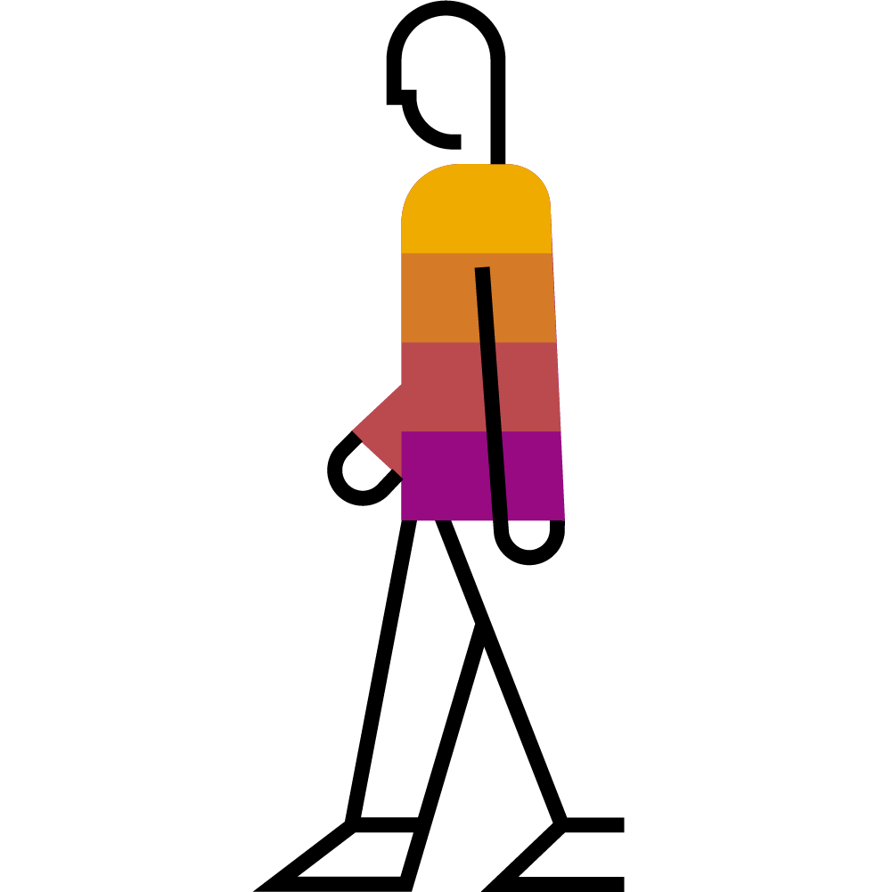
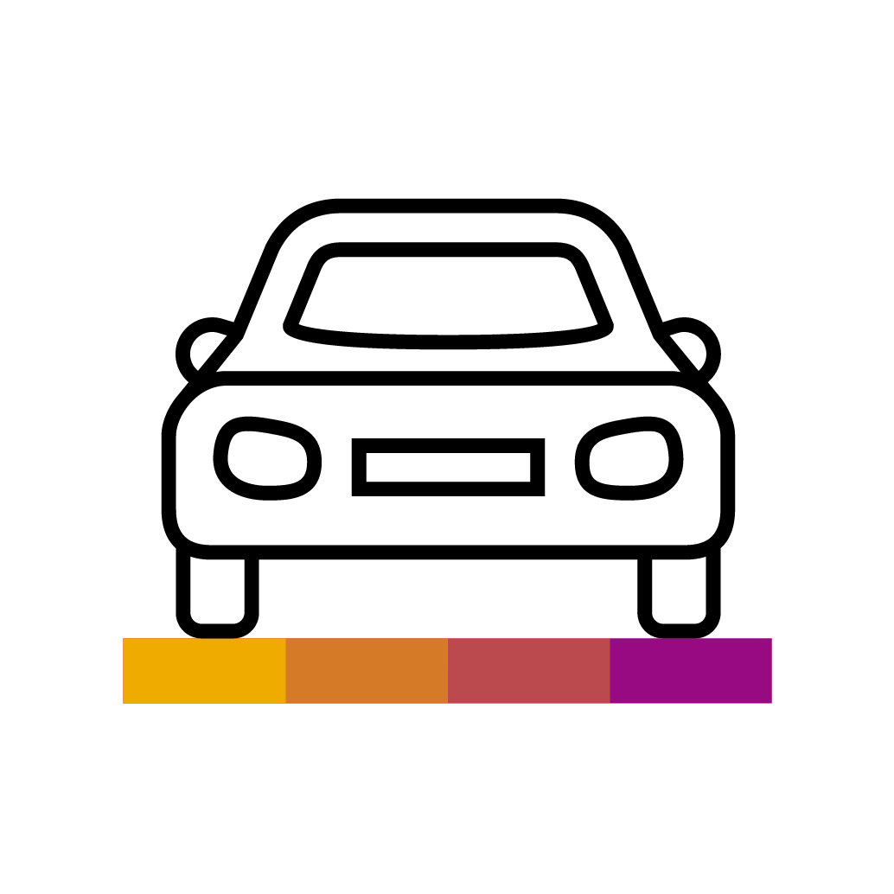
Blockchain
Compliance and Legal Documentation
Quality Assurance
Government
Blockchain je protokol pre distribuované ”účtovné knihy” v obchodných procesoch s viacerými stranami.
Supplier
Company
Payments
Decentralized Voting
Trade Finance
Bank
Individual
Connected Car
Notes:
Business Benefits:
Trust between participants without central authority (secured by cryptography and consensus algorithm)
Operational simplification of collaborative scenarios (decentralized control, direct peer-to-peer interaction)
Increased transparency, auditability and regulatory compliance (immutability of records)
Real-time value transfers (digital assets)
System-enforced inter-company business rules (smart contracts)
Risk reduction without intermediaries

Slide 6
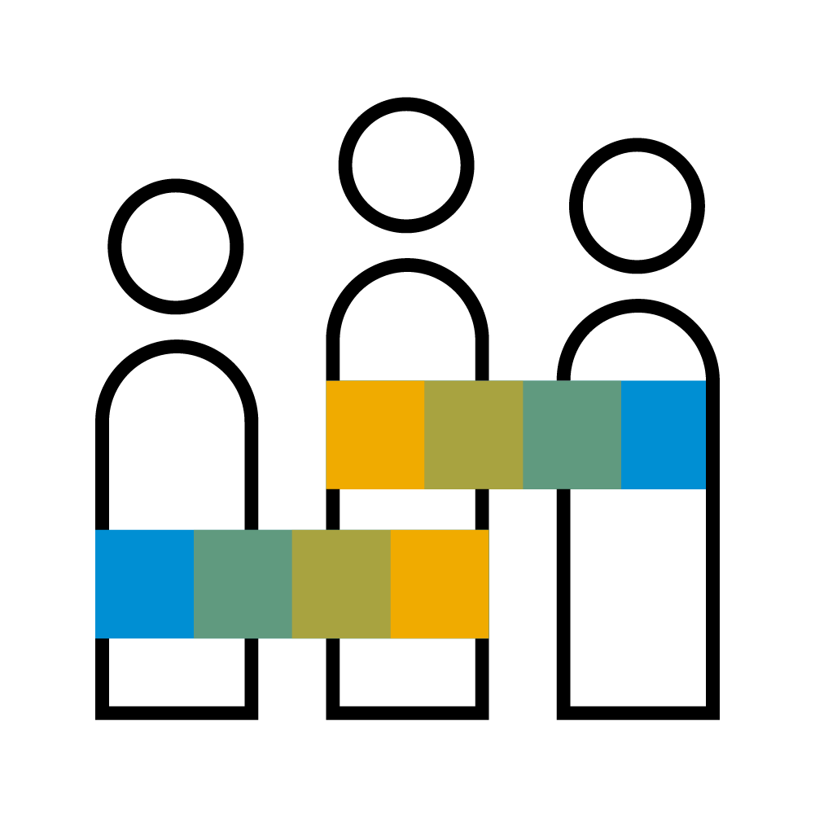
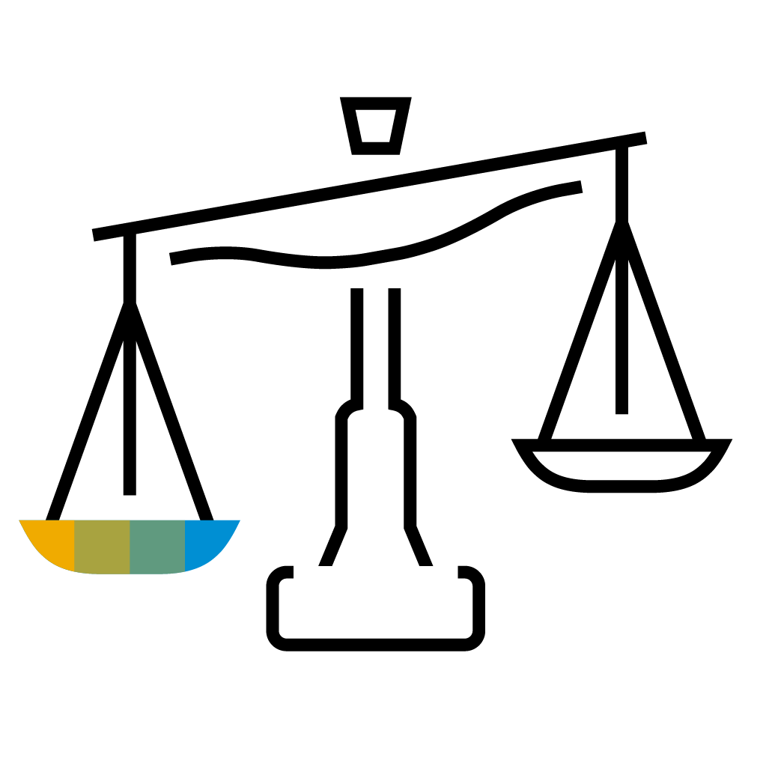
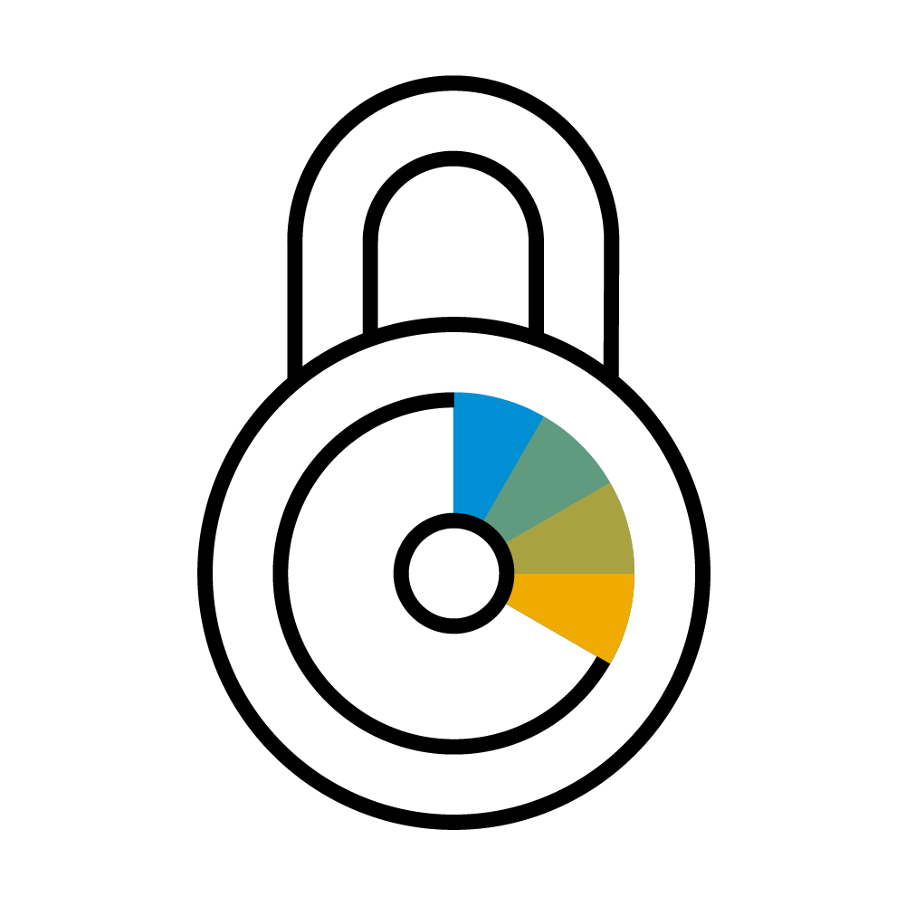
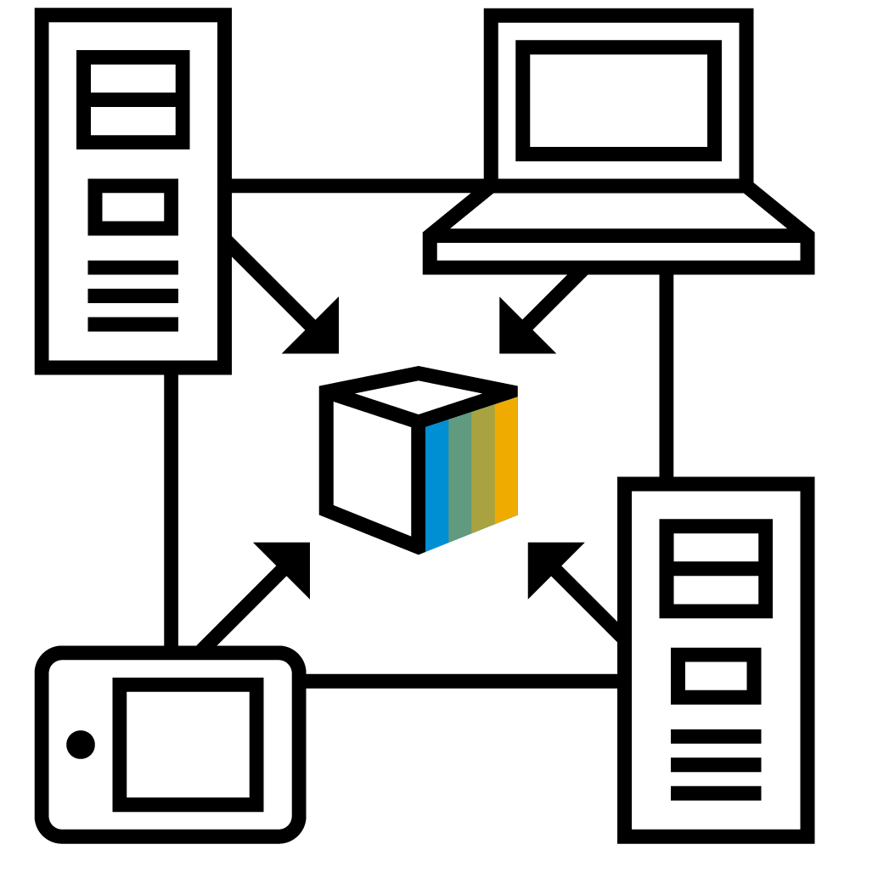
Kedy áno, kedy nie ?
Spolupráca viacerých strán
Informačná nerovnováha
Optimalizácia procesov
Transparentnosť a auditovateľnosť
Bezpečnosť
Digitálny majetok
Notes:
If a case/idea/scenario does not include multiple participants from different organizations (multi-party collaboration) there is a high chance that it is not blockchain relevant.
Once you identified multi-party collaboration you need to look at the other drivers to find the “value add” of using blockchain as a technology in realizing the process.
Reduction of 3rd party requirements and increased processing speed (verification, trust, auditing)
Multiple parties need to access the same set of information (but are not part of the same organization/entity)
Transaction consistency for interaction between untrusted participants
The sequence or specific time of events is important (proof that something did happen at a specific point in time)
Records may not be changed, re-ordered or removed (documentation liability) / tamperproof history regarding date, time and sequence / secure data and processes more efficiently)
The main focus is on digital assets as the interface to analog objects is more tricky and not part of the build-in capabilities (digital currencies, financial instruments, rights, IP, ownership just to name a few)
Information transparency – no censorship, availability of public information (tracking and tracing of information)
Ak prípad / nápad / scenár nezahŕňa viacerých účastníkov z rôznych organizácií (spolupráca viacerými stranami), existuje veľká šanca, že to nie je relevantná pre Blockchain.
Akonáhle ste identifikovali spoluprácu viacerých strán, musíte sa pozrieť na ostatných účastníkov, aby ste našli "pridanú hodnotu" pomocou blockchain ako technológie pri realizácii tohto procesu.
Zníženie požiadaviek tretích strán a zvýšená rýchlosť spracovania (overovanie, dôvera, audit)
Viaceré strany potrebujú prístup k rovnakému súboru informácií (ale nie sú súčasťou tej istej organizácie / subjektu)
Transakčná konzistencia interakcie medzi nedôveryhodnými účastníkmi
Postupnosť alebo konkrétny čas udalostí je dôležitý (dôkaz toho, že sa niečo stalo v určitom čase)
Záznamy sa nemôžu meniť, opätovne objednať ani odstrániť (zodpovednosť za dokumentáciu) / neporušiteľnosť histórie týkajúcej sa dátumu, času a sekvencie / zabezpečených údajov a procesov)
Hlavné zameranie je na digitálne aktíva, pretože rozhranie s analógovými objektmi je zložitejšie a nie je súčasťou vstavaných možností (digitálne meny, finančné nástroje, práva, IP, vlastníctvo len na to, aby sme vymenovali niekoľko)
Transparentnosť informácií - žiadna cenzúra, dostupnosť verejných informácií (sledovanie a sledovanie informácií)

Slide 7
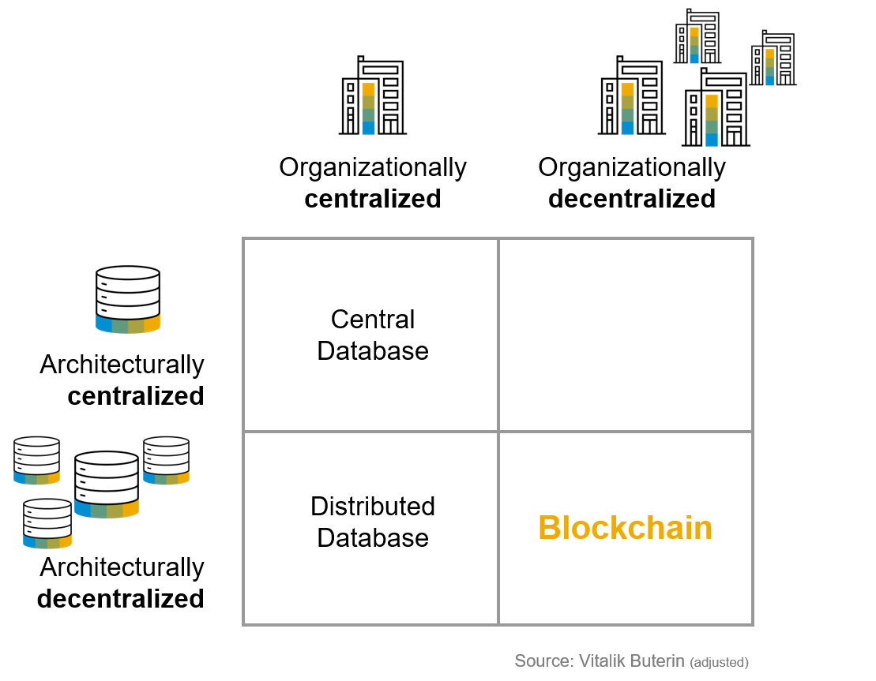
Blockchain a databázy – kedy použiť čo
Notes:
a

Slide 8
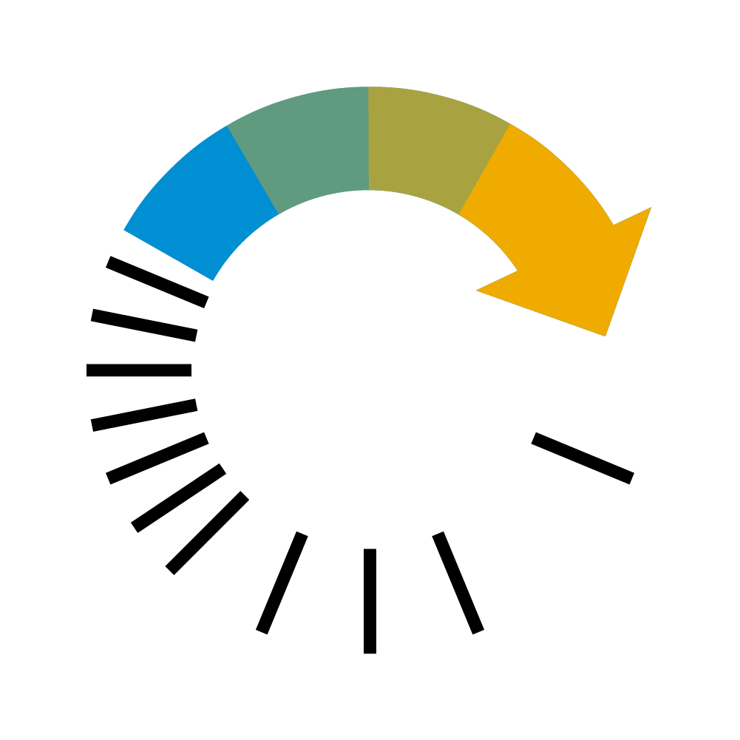
Benefity technológie Blockchain
Základ pre budovanie "transakčných aplikácií", ktoré vytvárajú dôveru a transparentnosť a zjednodušujú obchodné procesy naprieč hranicami spoločnosti.
Menej prostredníkov
Efektivita
Transparentnosť
www.sap.com/blockchain
Rýchlejšie procesy
Bezpečnosť
Automatizácia
Notes:
Blockchain má v tejto súvislosti štyri kľúčové výhody založené na logike overovania spolupráce údajov a nemenného záznamu údajov:
* Ponúka transparentnosť zdieľaných údajov každému účastníkovi, a tým sa správa ako jedna pravda
* Technicky poskytuje digitálnu dôveru medzi všetkými účastníkmi, aj keď sa navzájom nepoznajú
* Automaticky overuje a urýchľuje transakcie a môže tak podstatne zjednodušiť procesy
* Znižuje koordinačné a administratívne úsilie, čo zvyšuje efektivitu

Slide 9
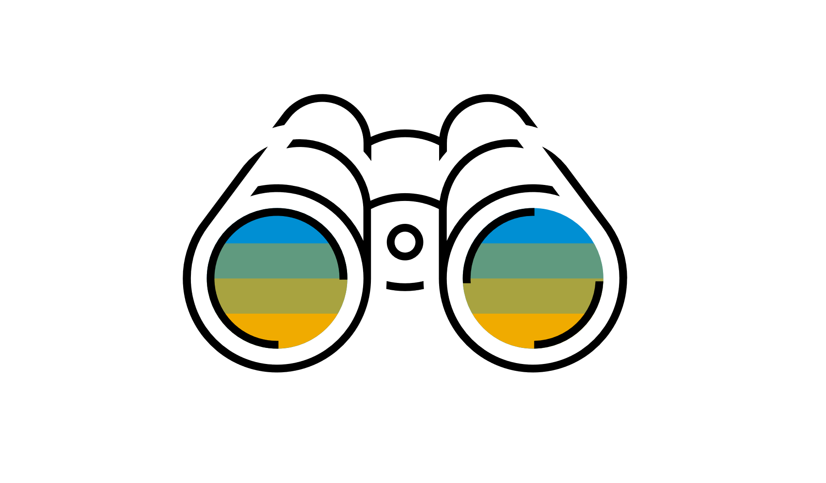
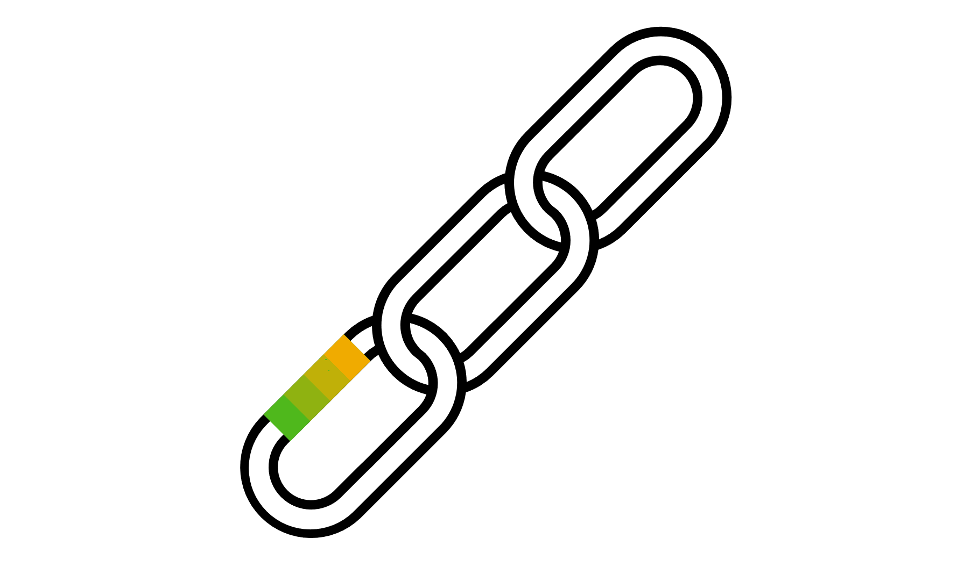
Blockchain z pohľadu biznis prínosov
Optimalizácia procesov
Redukcia času a nákladov
Transparetnosť
Minimalizácia rizík a podvodov
Spolupráca viacerých strán na jednej verzii pravdy
Peer-to-peer sieť bez sprostredkovateľov
Nepopierateľná história z dôvodu nemeniteľnosti záznamov
Automatizované obchodné pravidlá (inteligentné zmluvy)

Slide 10
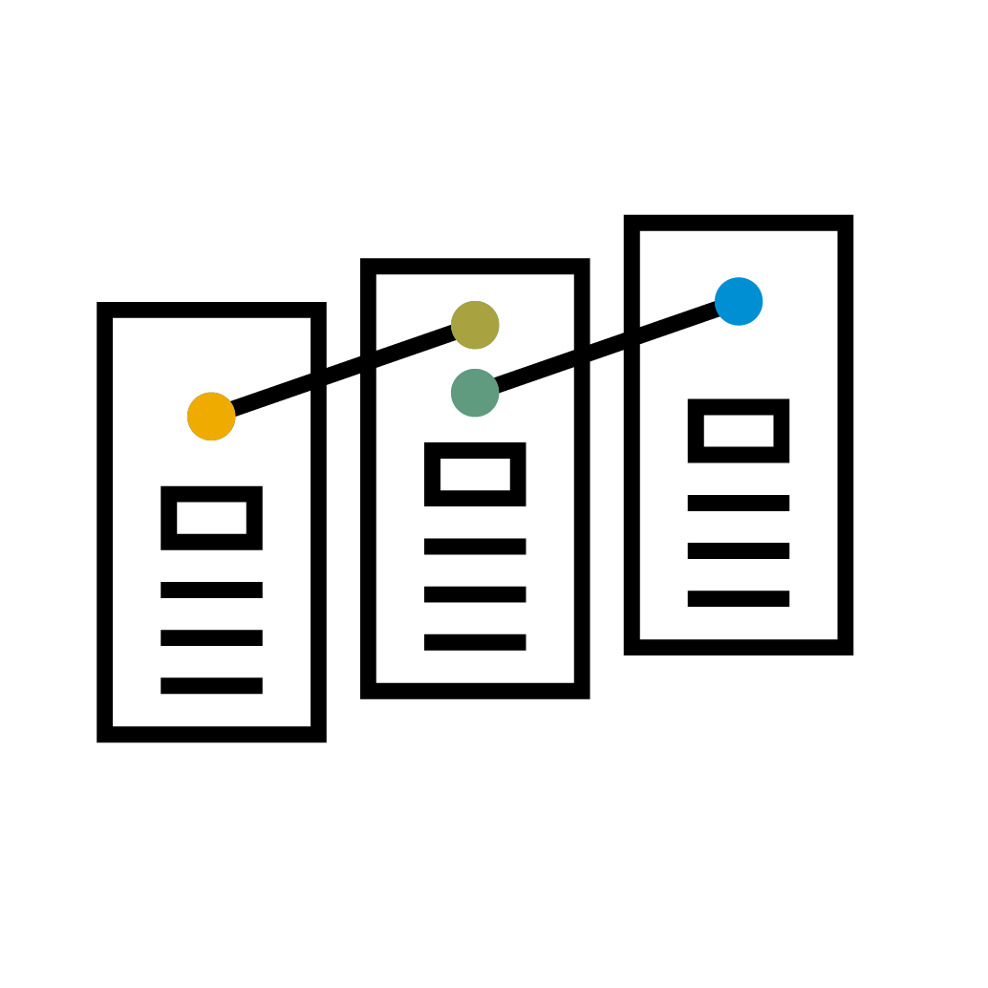
Smart Contracts (inteligentné kontrakty) v Blockchain
Inteligentná zmluva je časť kódu vložená do Blockchainu a je vykonávaná každým validátorom.
Môže predstavovať obchodnú zmluvu a zaručuje automatizáciu vykonávania obchodných pravidiel.
Inteligentná zmluva je nový koncept a vytvára výzvy:
Decentrálne spustenie kódu vyžaduje novú paradigmu vývoja
Vykonávanie inteligentných kontraktov zvyšuje zložitosť platformy blockchain
Problémy s bezpečnosťou v inteligentných zmluvách môžu mať za následok oveľa vyššie publikovanie vo verejných blockchainoch

Slide 11
Výzvy vo verejnej správe
Jeden krát a dosť
Zložitosť interných procesov
Identifikácia osoby
Únik peňazí v zdravotníctve
Nosenie papierov a potvrdení z úradu na úrad
Opakujúce sa manuálne úkony
Neustále úradné overenia a potvrdenia
Nejednoznačnosť úkonov, zložité kontroly

Slide 12
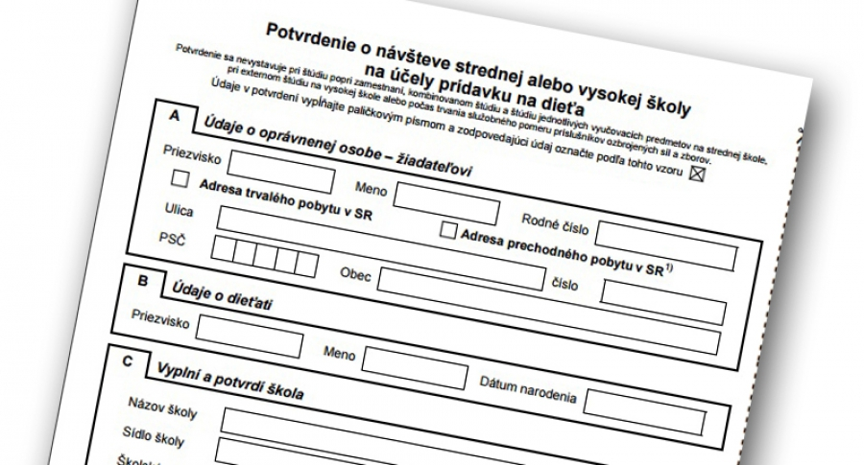
Jeden krát a dosť
Jeden krát a dosť
Nosenie papierov a potvrdení z úradu na úrad

Slide 13
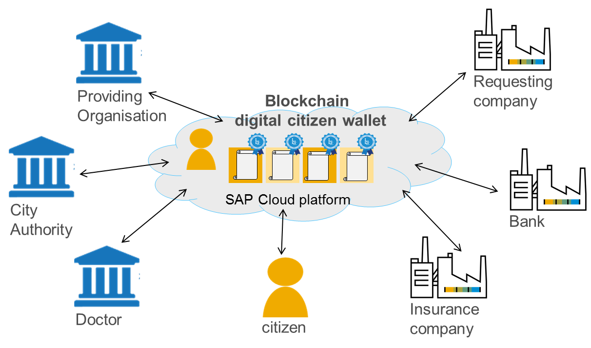
Digitálna peňaženka
Identifikácia osoby
Únik peňazí v zdravotníctve
Neustále úradné overenia a potvrdenia
Nejednoznačnosť úkonov, zložité kontroly

Slide 15
Blockchain pre Provincia Autonoma di Bolzano
Popis referencie
Sumarizácia | Provincia Autonoma di Bolzano (PAB. Autonomous Region of Bozen, Südtirol) 5000 zamestnancov. Zjednodušenie a zabezpečenie služieb pre občanov technológiou blockchain Digitalizácia toku procesu papierových dokumentov pre rôzne aplikácie (obnova vodičských preukazov, podpora rezidentov, granty / dary ...) Blockchain overuje, že digitálny dokument a papierový dokument sú identické a zostávajú nezmenené Digitálny dokument je považovaný za originálny
Atraktivita
Prínosy | Použitia v rámci viacerých prípadov, ktoré sa vzťahujú na všetky administratívne postupy, ktoré vyžadujú papierové dokumenty hlavne v odvetví služieb Podpora talianskej stratégie digitalizácie pre transparentnú a dôveryhodnú vládu Pri automatickom overovaní dokumentov sa výrazne zníži manuálna záťaž pre štátnych zamestnancov. Proces je rýchlejší, zvýši sa dôvera a výkonnosť Architektúra a návrh je základom pre prijatie v celom Taliansku

Slide 16
Na záver
Bitcoin ≠ Blockchain
Blockchain = koncept decentralizovanej siete
SAP Cloud Platform Blockchain Service
Integrálna časť technologického portfólia SAP Leonardo
Umožňuje SAP aplikáciám používať technológiu blockchain
Multi-node, multi-cloud, multi-platform
Hodnota pre biznis je vždy tvorená na úrovni aplikácie

Slide 17
SAP HANA Blockchain Pilotný program
SAP ponúka pilotný program pre zákazníkov, ktorí majú záujem a poskytuje rýchly prístup k SAP HANA Blockchain.
Benefity
Prístup k SAP HANA Blockchain v predstihu pred ostatnými.
Exkluzívnu podporu SAP HANA produktového manažmentu a vývojárov.
Možnosť ovplyvniť budúce smerovanie SAP HANA blockchain vašimi nápadmi a pripomienkami.
INTERNAL

